Slide 1
Δυναμικά μοντέλα μέσης τιμής –
AC/DC μετατροπείς (μονοφασικοί)
Καθηγητής Αντώνιος Αλεξανδρίδης
Αναπλ. Καθηγητής Γεώργιος Κωνσταντόπουλος

Slide 2
AC/DC μετατροπείς
Ανάλογα με τη φορά ροής ισχύος:
AC/DC μετατροπείς: ανορθωτές
DC/AC μετατροπείς: αντιστροφείς
Το δυναμικό μοντέλο είναι ίδιο (με αντίθετη φορά ροής ισχύος)
ανορθωτές
ac/dc
αντιστροφείς

Slide 3
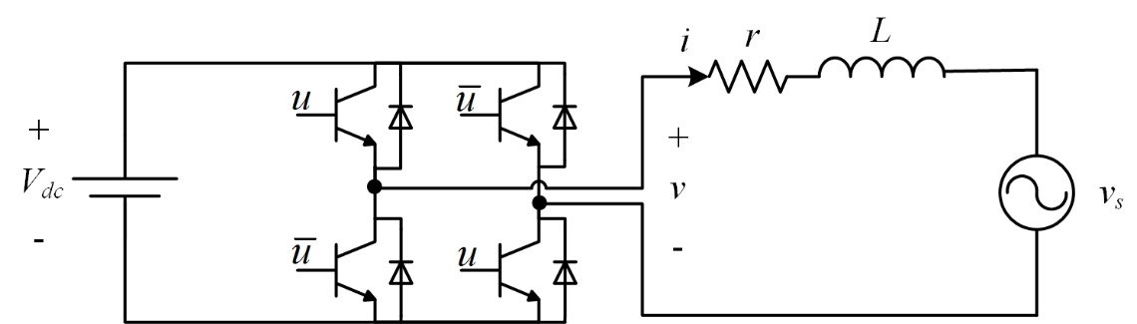
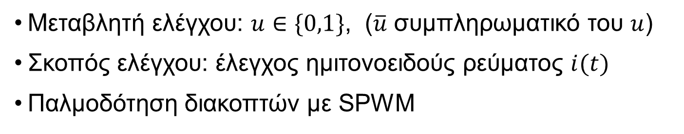
Μονοφασικός αντιστροφέας πλήρους γέφυρας
Μεταβλητή ελέγχου: $u∈\{0,1\}$, ($\overline{u}$ συμπληρωματικό του $u$)
Σκοπός ελέγχου: έλεγχος ημιτονοειδούς ρεύματος $i(t)$
Παλμοδότηση διακοπτών με SPWM

Slide 4
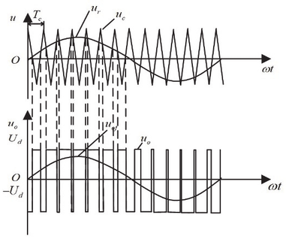

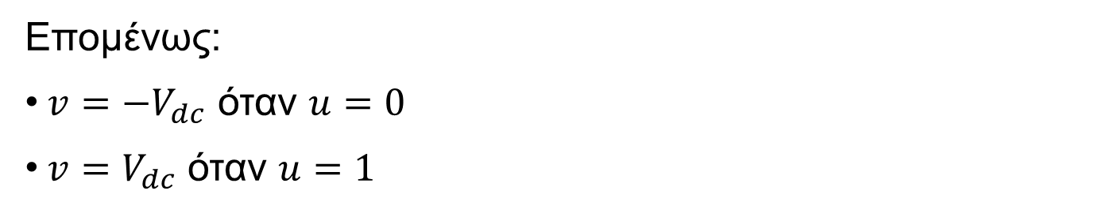



Μονοφασικός αντιστροφέας πλήρους γέφυρας
$$v$$
$$v$$
$$V_{dc}$$
$${−V}_{dc}$$
Επομένως:
$v=−V_{dc}$ όταν $u=0$
$v=V_{dc}$ όταν $u=1$

Slide 5
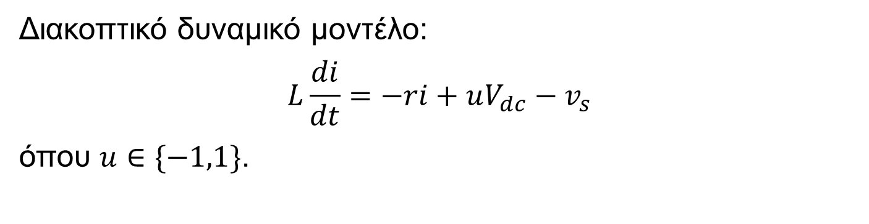
Διακοπτικό μοντέλο μονοφασικού αντιστροφέα πλήρους γέφυρας
Ισοδύναμα: $v=uV_{dc}$ εάν θεωρήσουμε ότι $u∈\{−1,1\}$!
Διακοπτικό δυναμικό μοντέλο:
$$L\frac{di}{dt}=−ri+uV_{dc}−v_{s}$$
όπου $u∈\{−1,1\}$.

Slide 6
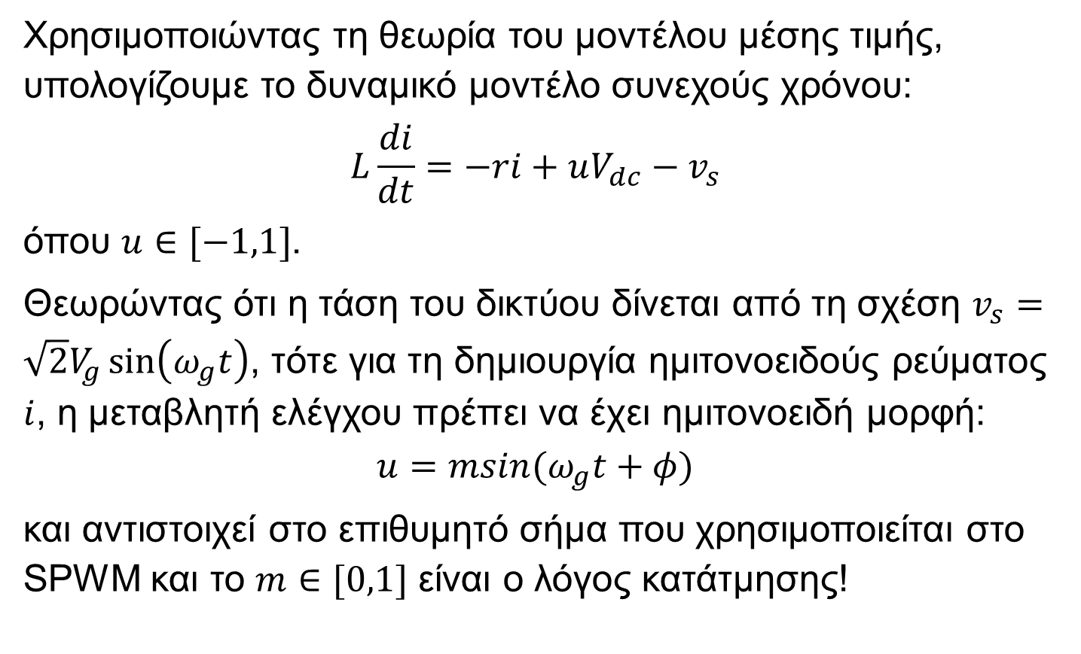
Μοντέλο μέσης τιμής μονοφασικού αντιστροφέα πλήρους γέφυρας
Χρησιμοποιώντας τη θεωρία του μοντέλου μέσης τιμής, υπολογίζουμε το δυναμικό μοντέλο συνεχούς χρόνου:
$$L\frac{di}{dt}=−ri+uV_{dc}−v_{s}$$
όπου $u∈[−1,1]$.
Θεωρώντας ότι η τάση του δικτύου δίνεται από τη σχέση $v_{s}=\sqrt{2}V_{g}\sin\left(ω_{g}t\right)$, τότε για τη δημιουργία ημιτονοειδούς ρεύματος $i$, η μεταβλητή ελέγχου πρέπει να έχει ημιτονοειδή μορφή:
$$u=msin(ω_{g}t+φ)$$
και αντιστοιχεί στο επιθυμητό σήμα που χρησιμοποιείται στο SPWM και το $m∈[0,1]$ είναι ο λόγος κατάτμησης!

Slide 7
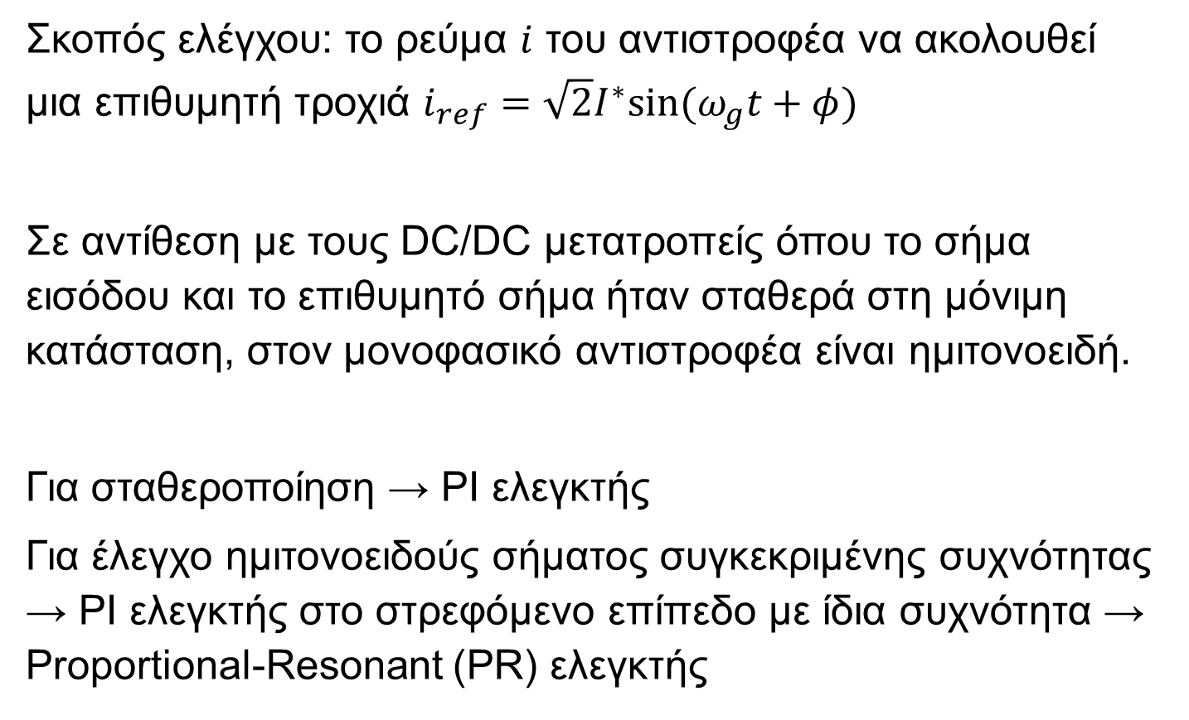
Έλεγχος μονοφασικού αντιστροφέα πλήρους γέφυρας
Σκοπός ελέγχου: το ρεύμα $i$ του αντιστροφέα να ακολουθεί μια επιθυμητή τροχιά $i_{ref}=\sqrt{2}I^{∗}sin⁡(ω_{g}t+φ)$
Σε αντίθεση με τους DC/DC μετατροπείς όπου το σήμα εισόδου και το επιθυμητό σήμα ήταν σταθερά στη μόνιμη κατάσταση, στον μονοφασικό αντιστροφέα είναι ημιτονοειδή.
Για σταθεροποίηση → PI ελεγκτής
Για έλεγχο ημιτονοειδούς σήματος συγκεκριμένης συχνότητας → PI ελεγκτής στο στρεφόμενο επίπεδο με ίδια συχνότητα → Proportional-Resonant (PR) ελεγκτής

Slide 8

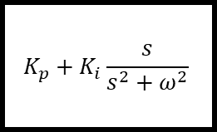






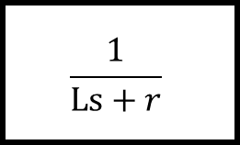

Έλεγχος μονοφασικού αντιστροφέα πλήρους γέφυρας
PR ελεγκτής: $G_{c}\left(s\right)=K_{p}+K_{i}\frac{s}{s^{2}+ω^{2}}$
συχνότητα συγχρονισμού (δικτύου): $ω$
Σύστημα κλειστού βρόχου:
Ανάλυση ευστάθειας: γεωμετρικός τόπος ριζών
$$v_{s}$$
$$i_{ref}$$
$$K_{p}+K_{i}\frac{s}{s^{2}+ω^{2}}$$
$$−$$
$$\frac{1}{Ls+r}$$
$$u$$
$$V_{dc}$$
$$i$$
$$−$$

Slide 9
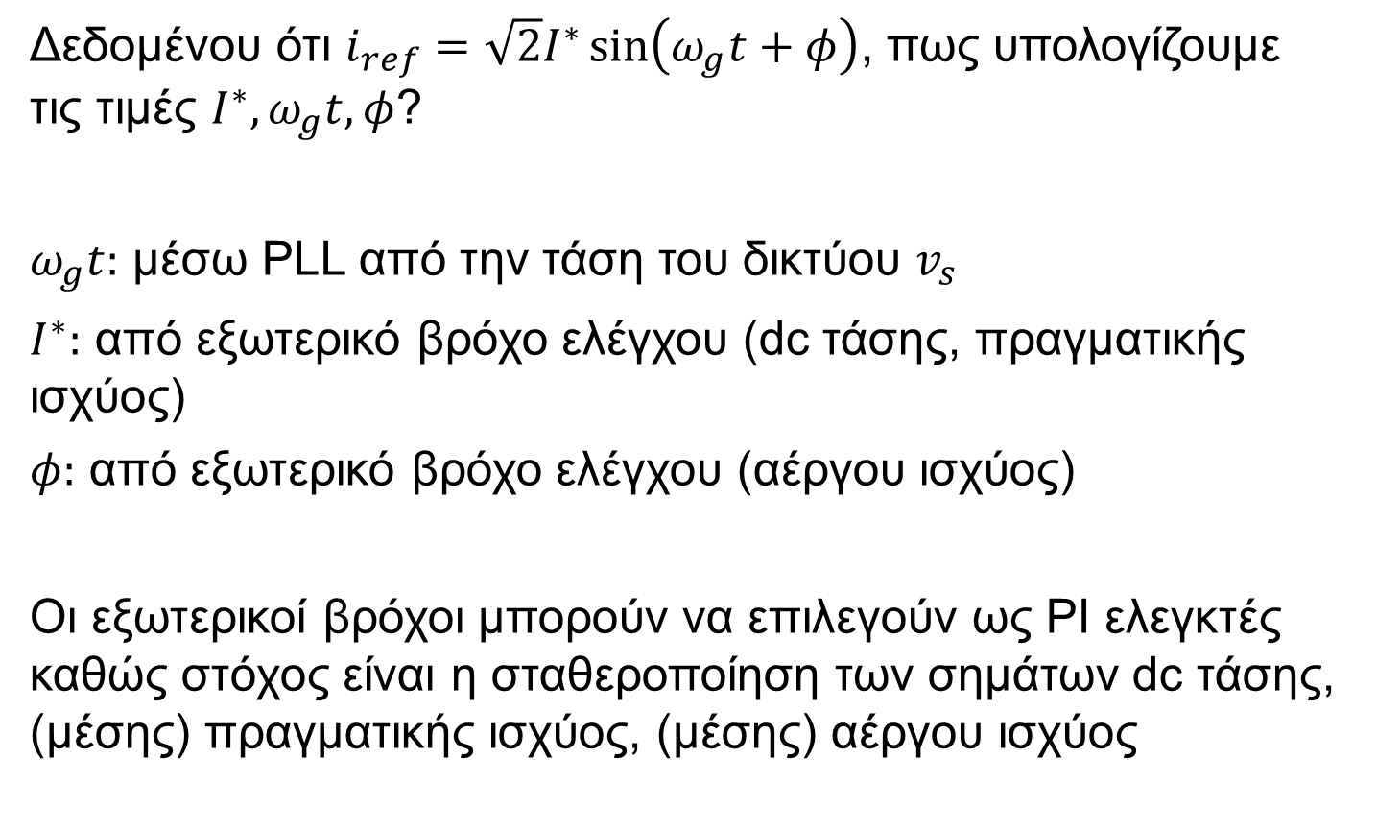
Έλεγχος μονοφασικού αντιστροφέα πλήρους γέφυρας
Δεδομένου ότι $i_{ref}=\sqrt{2}I^{∗}\sin\left(ω_{g}t+φ\right)$, πως υπολογίζουμε τις τιμές $I^{∗}, ω_{g}t, φ$?
$ω_{g}t:$ μέσω PLL από την τάση του δικτύου $v_{s}$
$I^{∗}:$ από εξωτερικό βρόχο ελέγχου (dc τάσης, πραγματικής ισχύος)
$φ:$ από εξωτερικό βρόχο ελέγχου (αέργου ισχύος)
Οι εξωτερικοί βρόχοι μπορούν να επιλεγούν ως ΡΙ ελεγκτές καθώς στόχος είναι η σταθεροποίηση των σημάτων dc τάσης, (μέσης) πραγματικής ισχύος, (μέσης) αέργου ισχύος

Slide 10
Παράδειγμα μονοφασικού AC/DC μετατροπέα με dc δυναμική κατάσταση
DC/DC converter

Slide 11
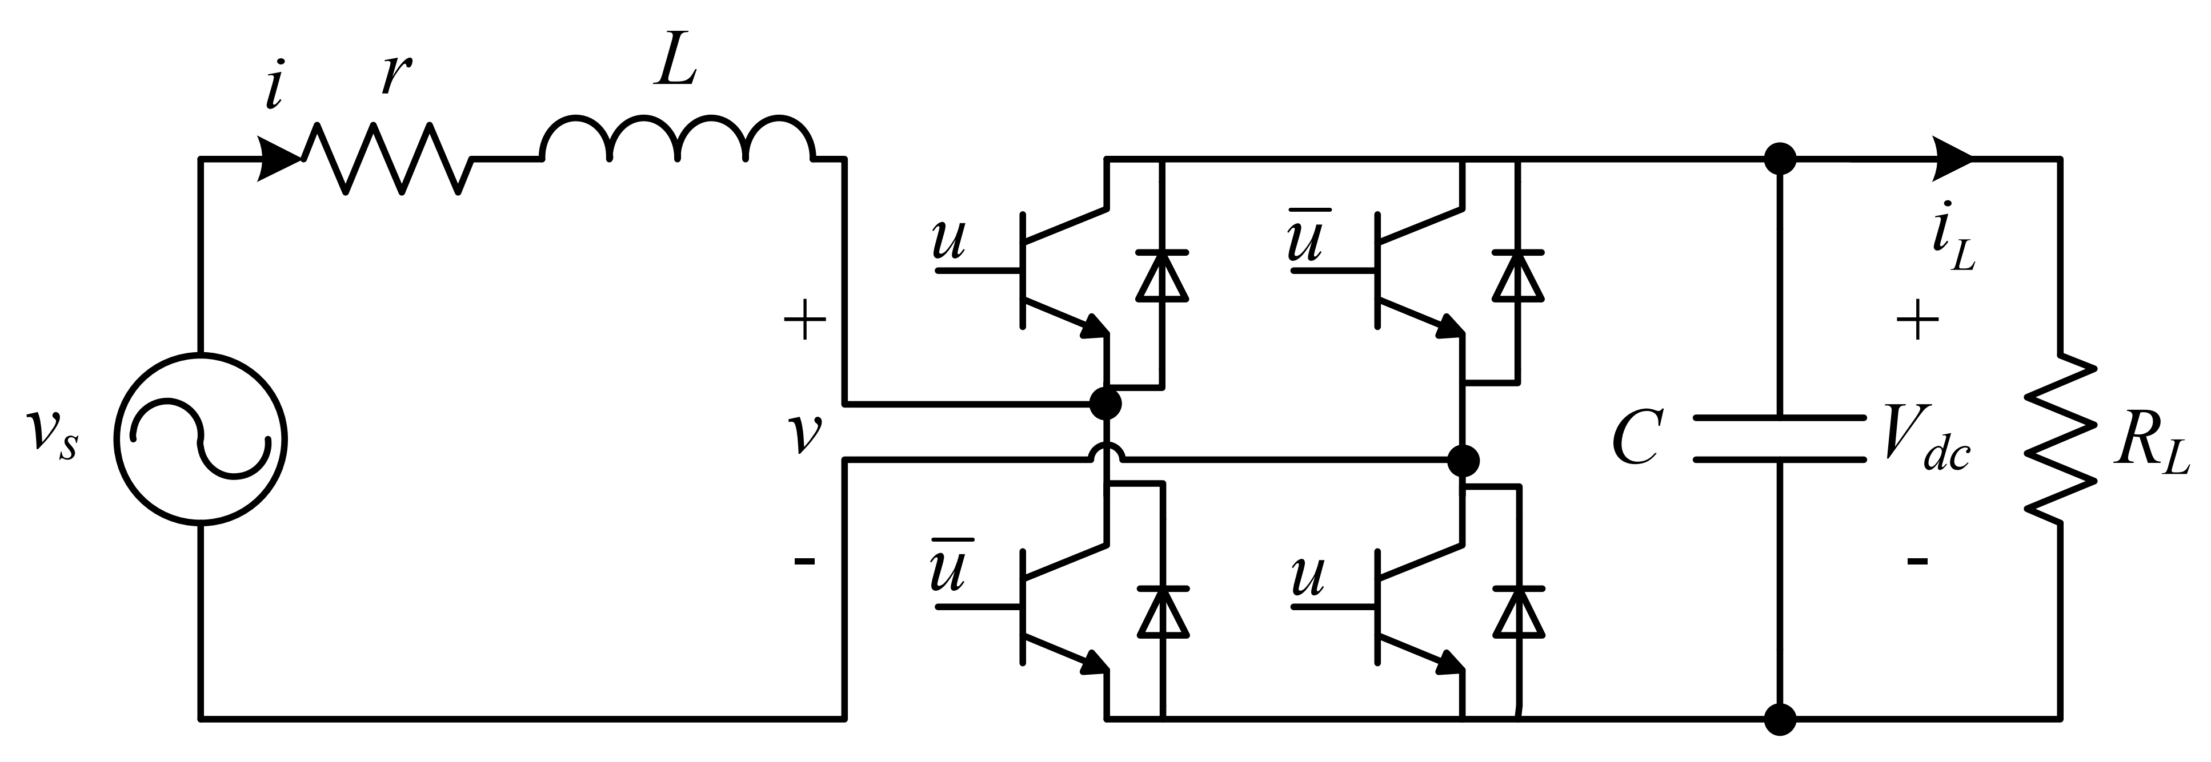
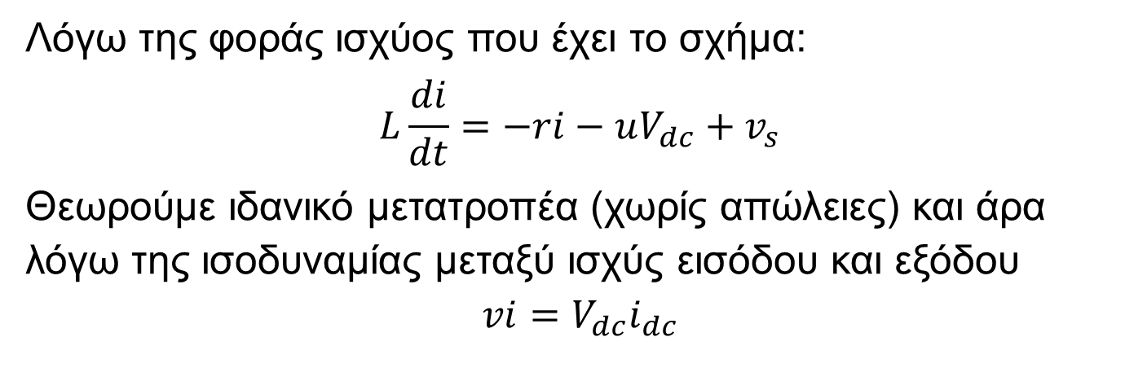
Παράδειγμα μονοφασικού AC/DC μετατροπέα με dc δυναμική κατάσταση
Λόγω της φοράς ισχύος που έχει το σχήμα:
$$L\frac{di}{dt}=−ri−uV_{dc}+v_{s}$$
Θεωρούμε ιδανικό μετατροπέα (χωρίς απώλειες) και άρα λόγω της ισοδυναμίας μεταξύ ισχύς εισόδου και εξόδου
$$vi=V_{dc}i_{dc}$$

Slide 12
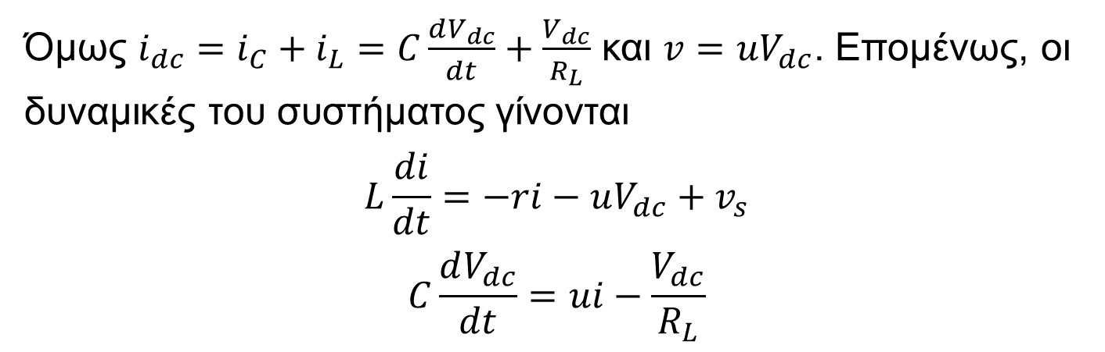
Παράδειγμα μονοφασικού AC/DC μετατροπέα με dc δυναμική κατάσταση
Όμως $i_{dc}=i_{C}+i_{L}=C\frac{dV_{dc}}{dt}+\frac{V_{dc}}{R_{L}}$ και $v=uV_{dc}$. Επομένως, οι δυναμικές του συστήματος γίνονται
$$L\frac{di}{dt}=−ri−uV_{dc}+v_{s}$$
$$C\frac{dV_{dc}}{dt}=ui−\frac{V_{dc}}{R_{L}}$$
Το σύστημα είναι μη γραμμικό!

Slide 13
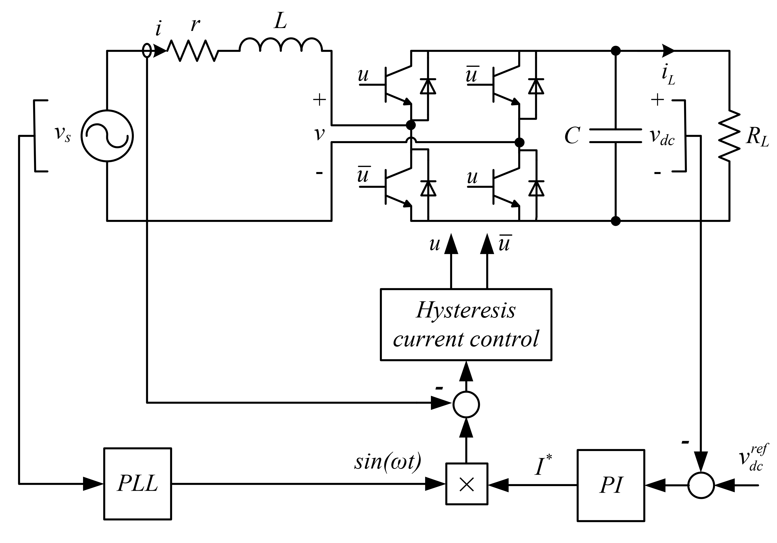
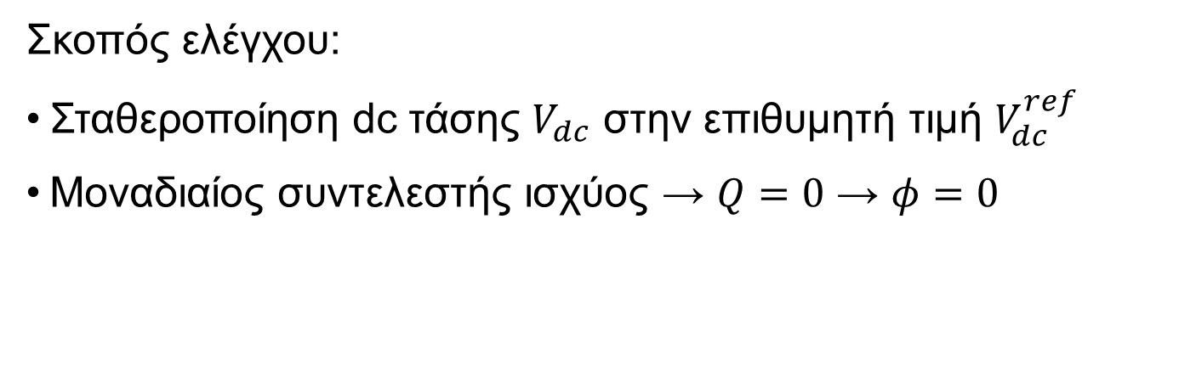




Έλεγχος μονοφασικού AC/DC μετατροπέα με dc δυναμική κατάσταση
$$V_{dc}$$
PR ελεγκτής
+ PWM
$$i_{ref}$$
$$V_{dc}^{ref}$$
$$\sqrt{2}$$
Σκοπός ελέγχου:
Σταθεροποίηση dc τάσης $V_{dc}$ στην επιθυμητή τιμή $V_{dc}^{ref}$
Μοναδιαίος συντελεστής ισχύος → $Q=0$ → $φ=0$

Slide 14
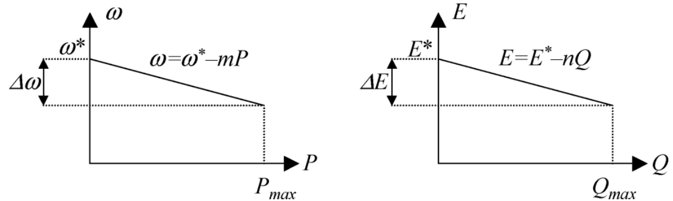
Υποβοήθηση τάσης και συχνότητας δικτύου
Η ενσωμάτωση αντιστροφέων σε μοντέρνα ηλεκτρικά δίκτυα (έξυπνο δίκτυο, μικροδίκτυα) απαιτεί την υποστήριξη της τάσης και συχνότητας του δικτύου
Τεχνική ελέγχου: Μέθοδος ελέγχου droop
H πραγματική και άεργος ισχύς που θα παρέχεται στο δίκτυο από διεσπαρμένη μονάδα παραγωγής συνδεδεμένη με αντιστροφέα θα πρέπει να προσαρμόζεται ανάλογα με τη συχνότητα και τάση του δικτύου, αντίστοιχα

Slide 15
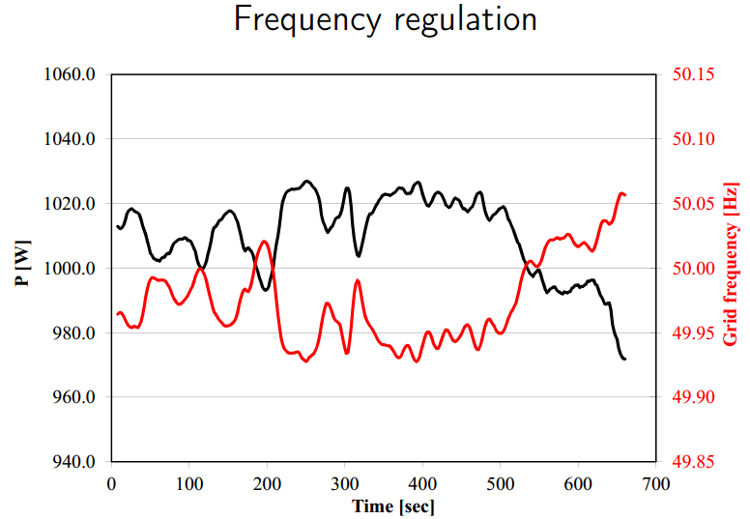
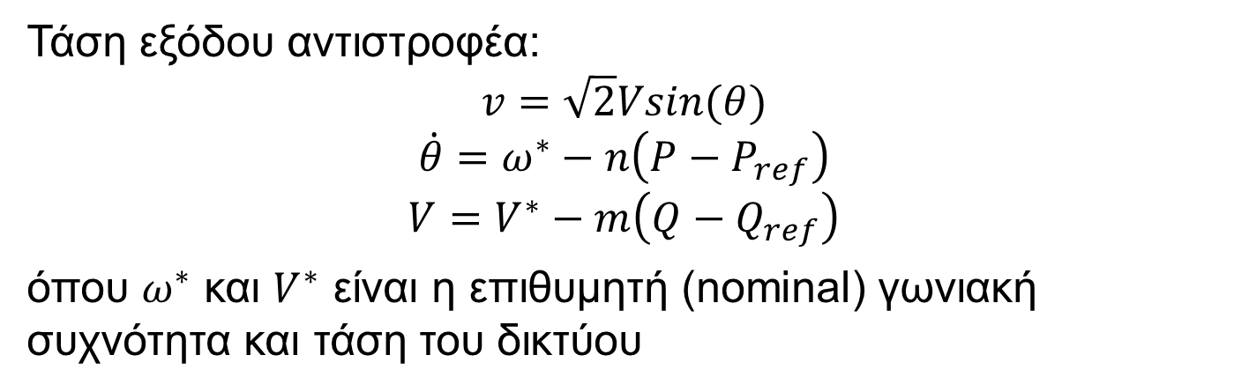
Έλεγχος droop σε αντιστροφέα
Τάση εξόδου αντιστροφέα:
$$v=\sqrt{2}Vsin(θ)$$
$$\dot{θ}=ω^{∗}−n\left(P−P_{ref}\right)$$
$$V=V^{∗}−m\left(Q−Q_{ref}\right)$$
όπου $ω^{∗}$ και $V^{∗}$ είναι η επιθυμητή (nominal) γωνιακή συχνότητα και τάση του δικτύου

